Slide 1





送给唯一的挚爱
The One , the love

Slide 2


OUR LOVE STORY
我们爱的故事
太多的回忆和希望，不管它有多疯狂，
我愿意一生珍藏

Slide 3

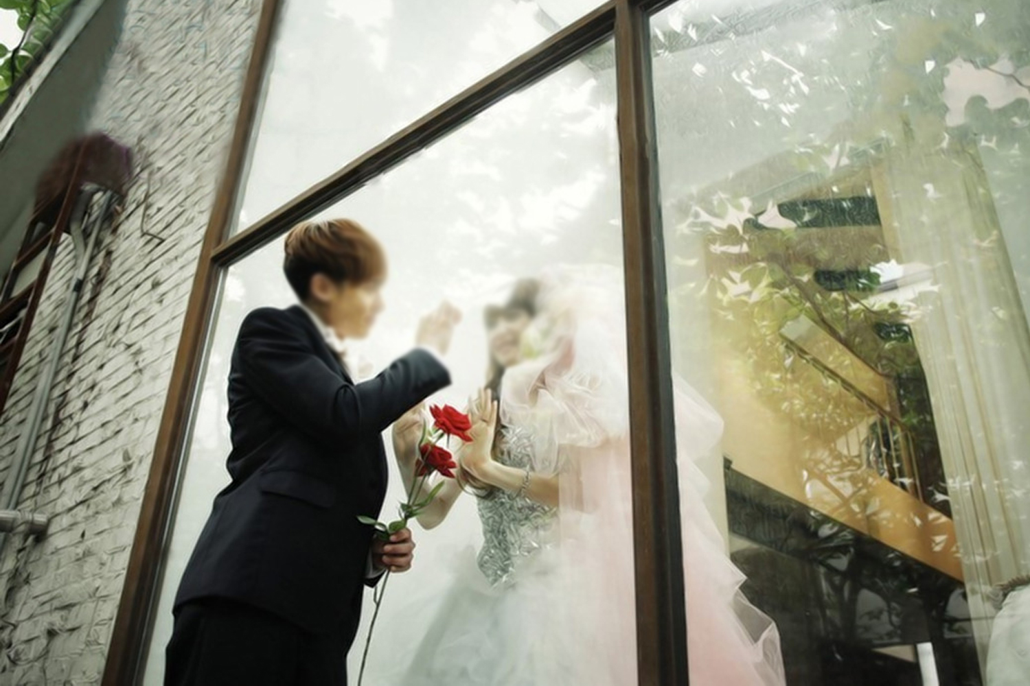
2018年
这一束，
绽放我们永远的美好回忆
当你手捧的那束玫瑰，
我知道，
我是世界上最幸福的人

Slide 4
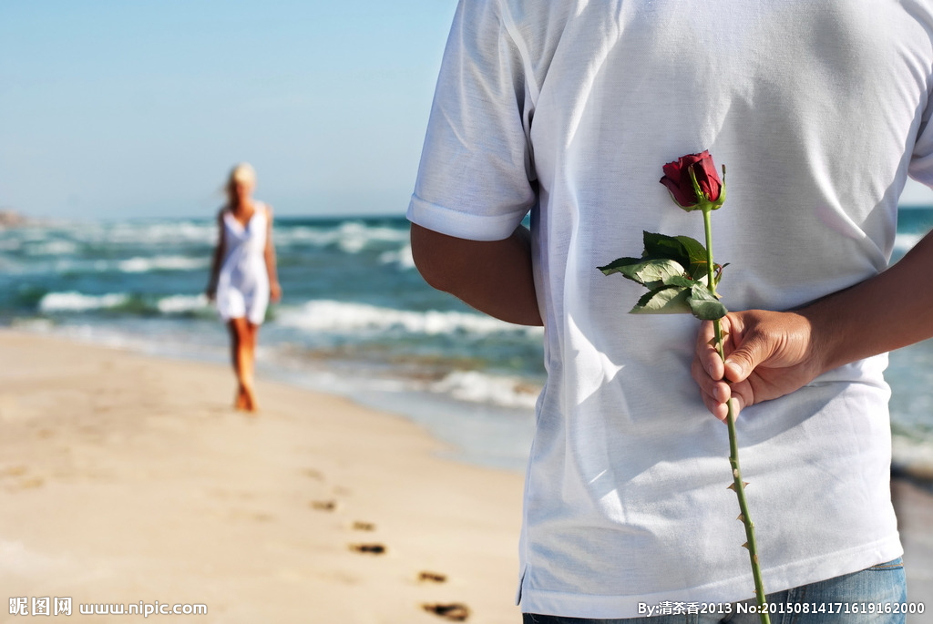
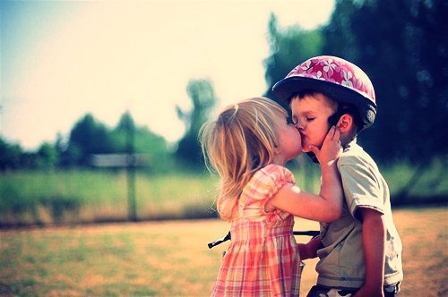






Slide 5



烛光、玫瑰、小熊……
当你接过那枚戒指，
含泪的目光幸福的注释这我，
我再也抑制不住将你拥入怀中！
这一秒，
我们都微笑着流下幸福的泪
2018年

Slide 6

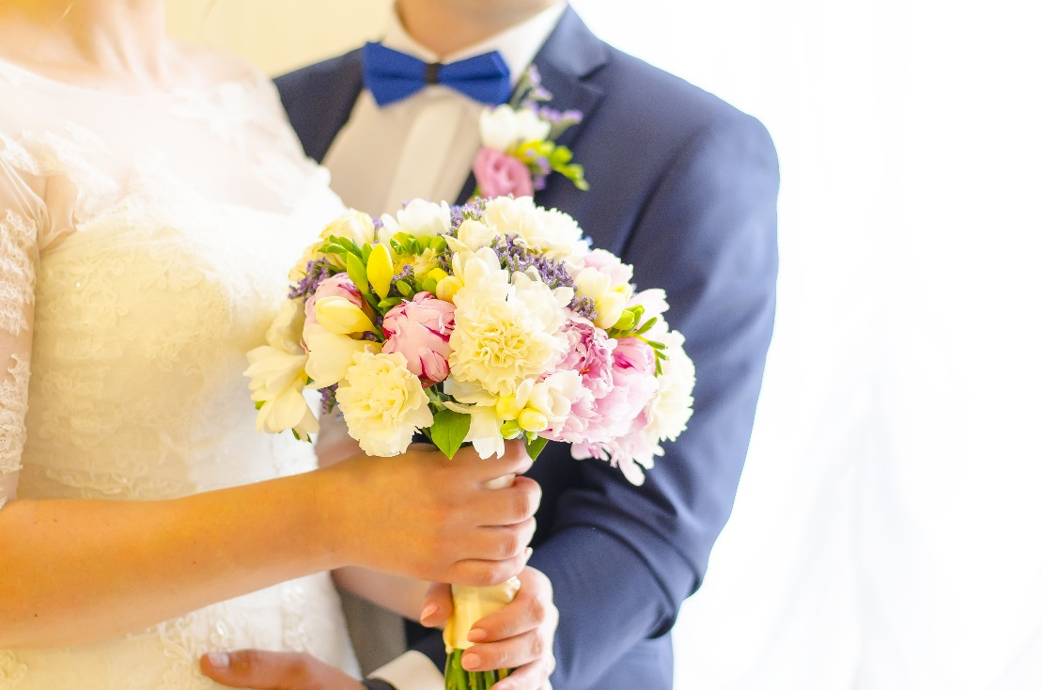

第一次一起吃饭，你坐在我对面，就像是一位天使。一抬头就能看见你的感觉真好……

Slide 7




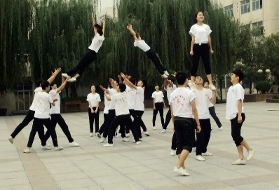







Slide 8


我们都微笑着流下幸福的泪

Slide 9


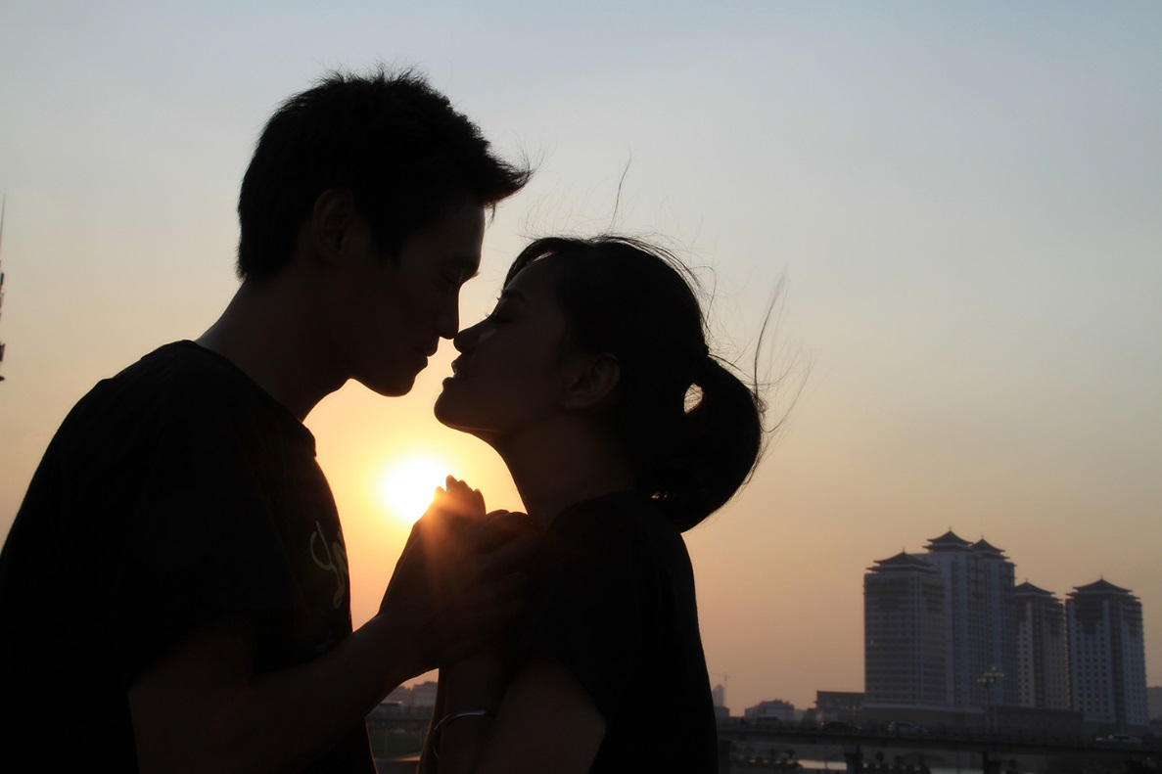
感谢这一次的邂逅，让两条欢乐的生命线终于交汇在了一起……
2012年
这一年，
我们十八岁

Slide 10





感谢这一次的邂逅，让两条欢乐的生命线终于交汇在了一起……

Slide 11


在拥挤的人群中牵住了你的手，我想，能不能，一牵就是一辈子……
2017年5月20日
—第一次牵手—

Slide 12





这一天，我们幸福的开始

Slide 13




Slide 14


新婚快乐
2018.5.20 我们相知了
我们的爱情像是一本小说，无论看多少次都不会累。
HAPPY WEDDING

Slide 15
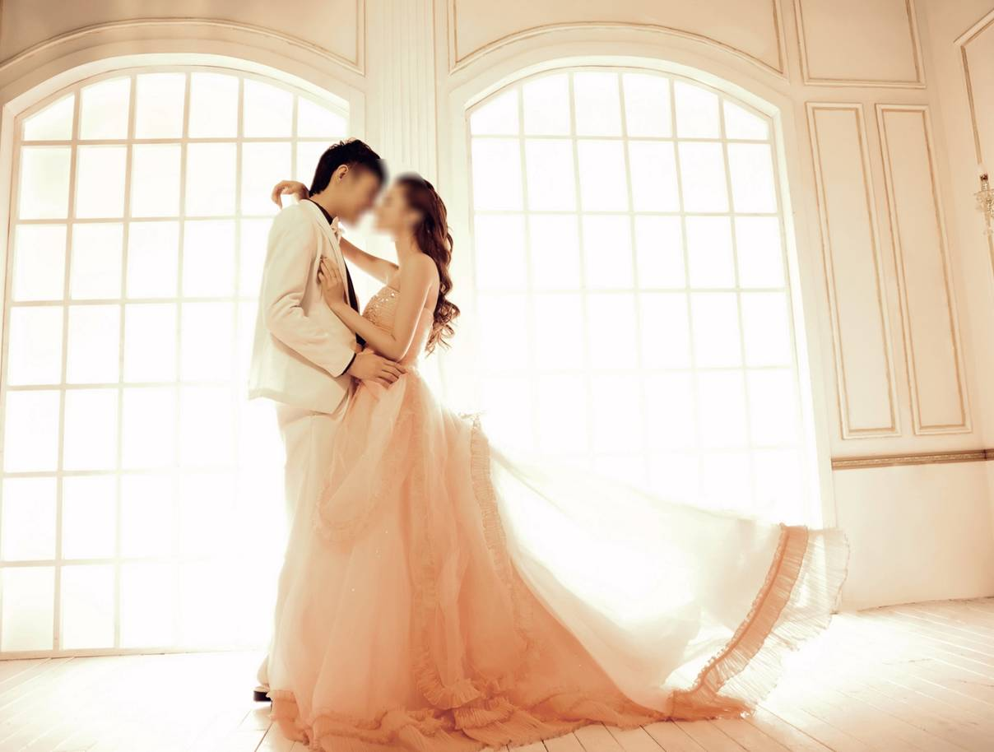

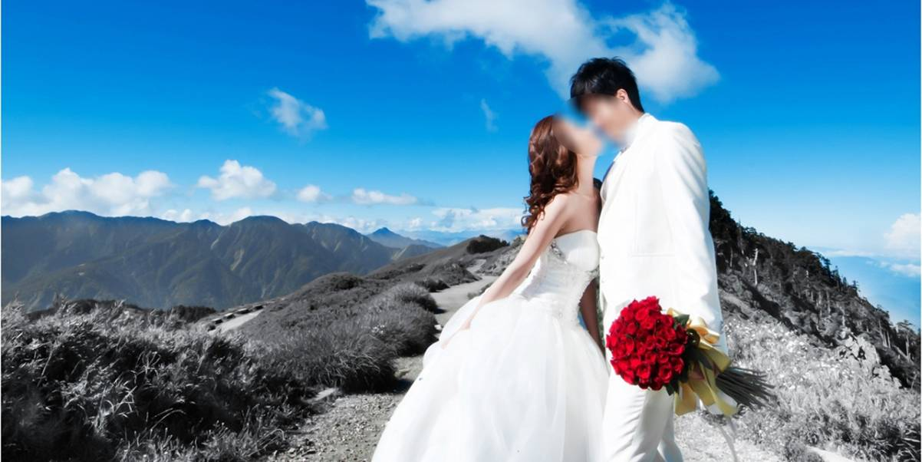
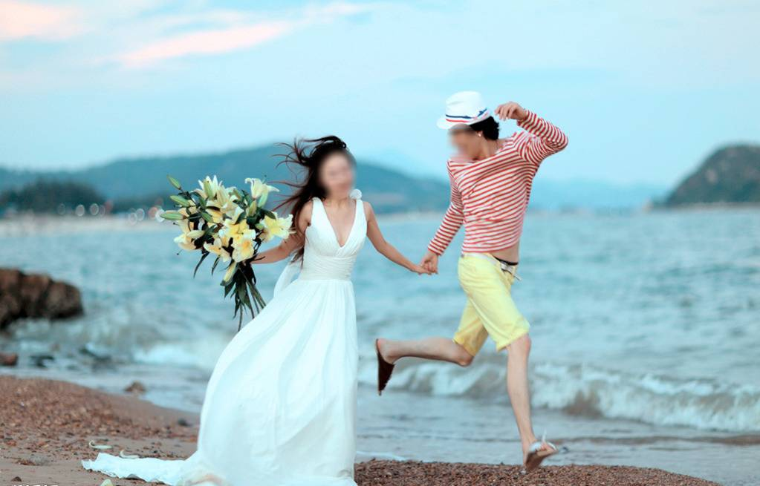


Slide 16
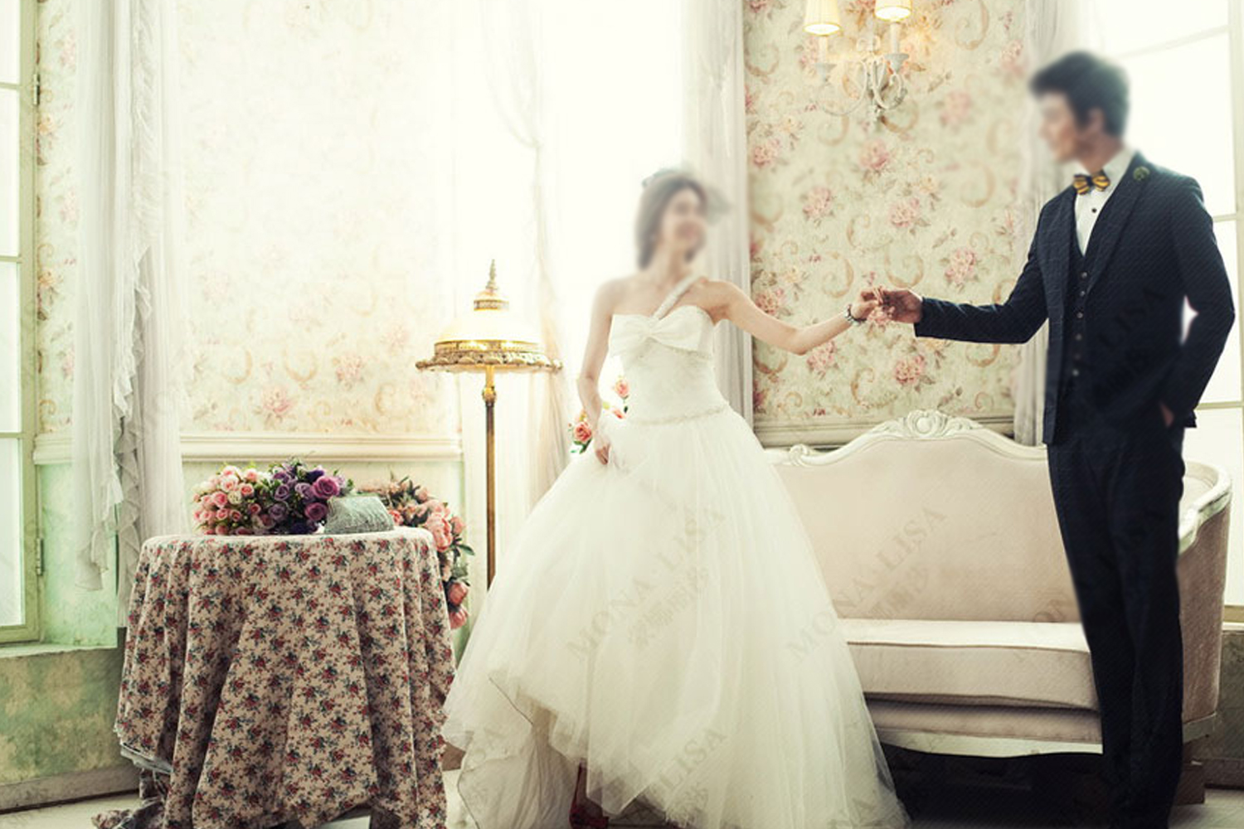
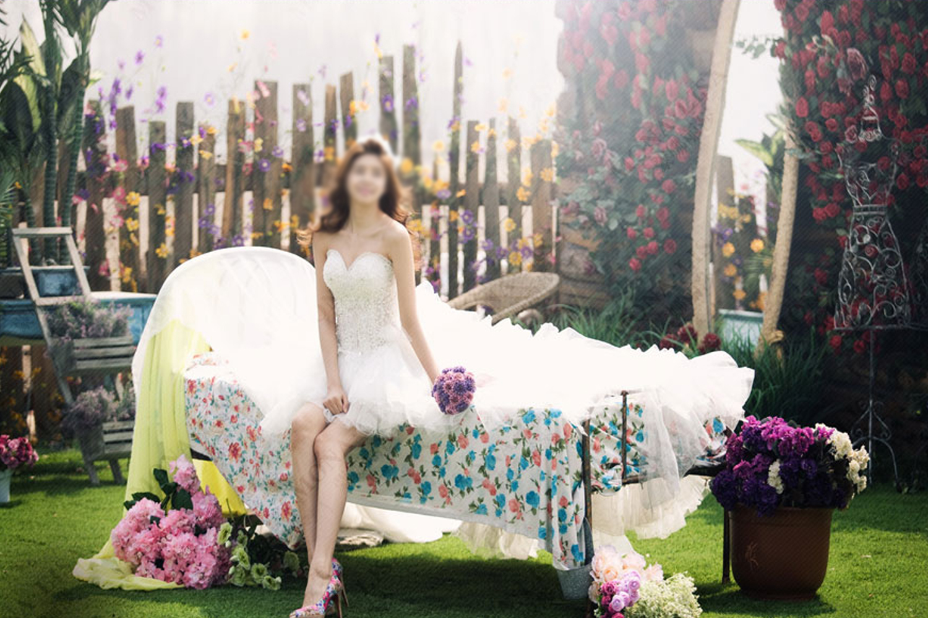
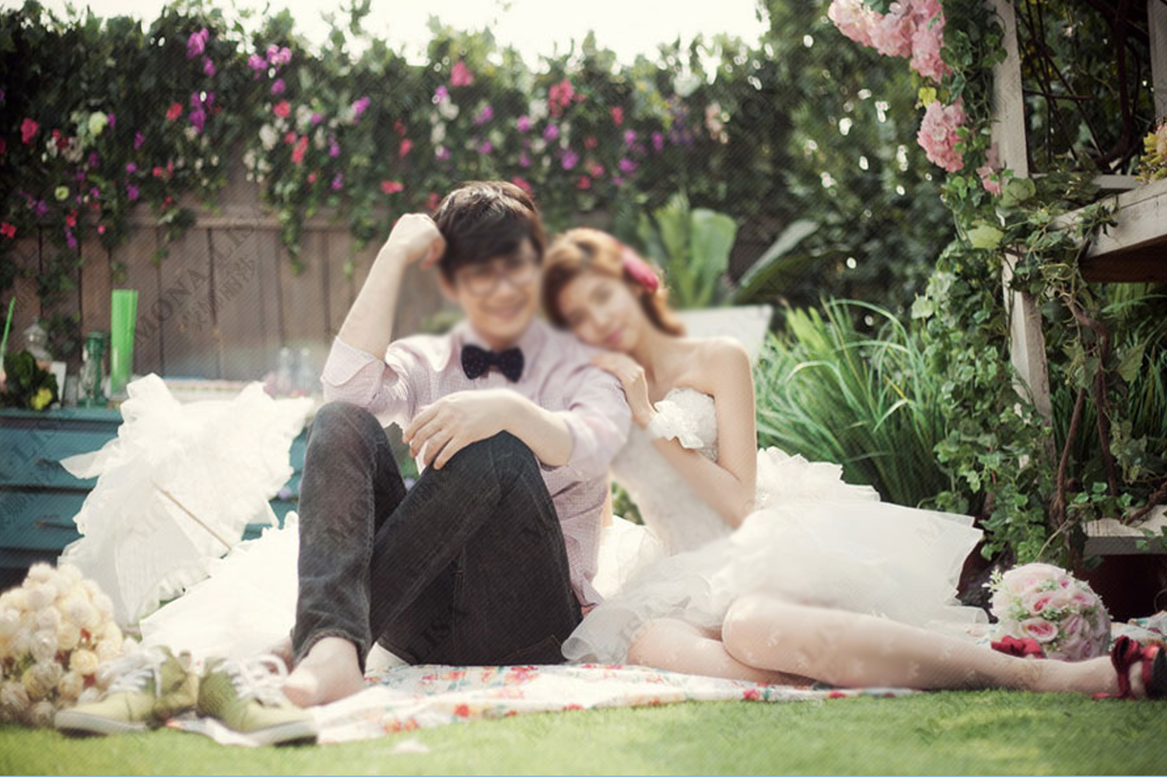
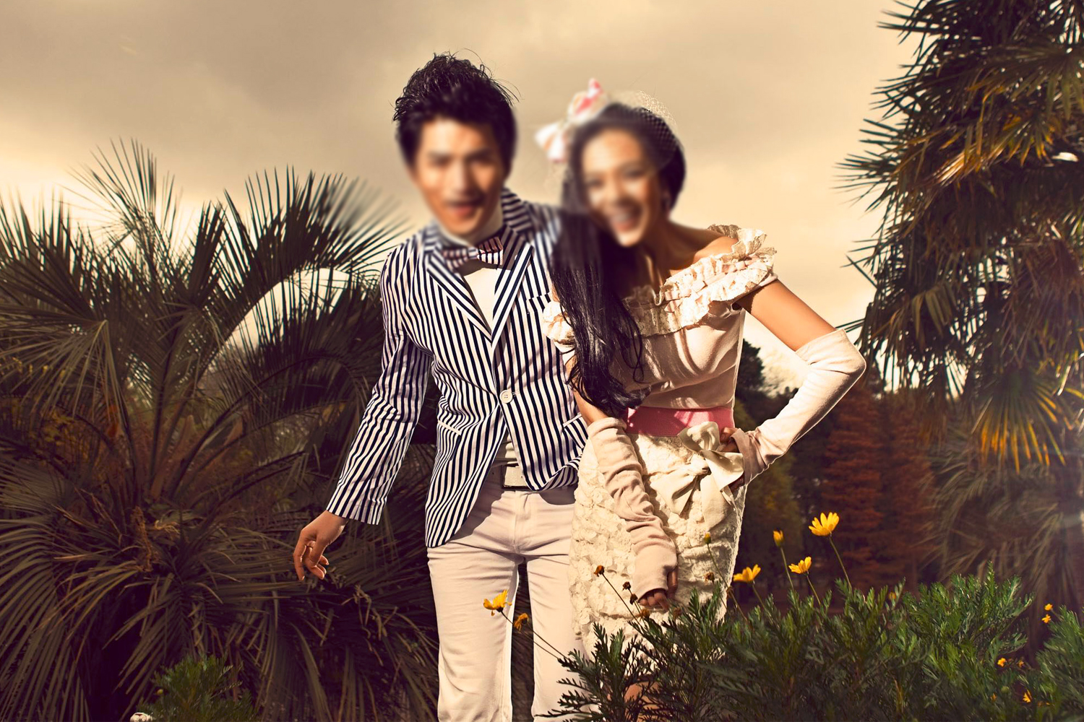
“经审查符合《中华人民共和国婚姻法》关于结婚的规定，准予登记，发给此证。”
这一天，我们幸福的开始
2018年

Slide 17


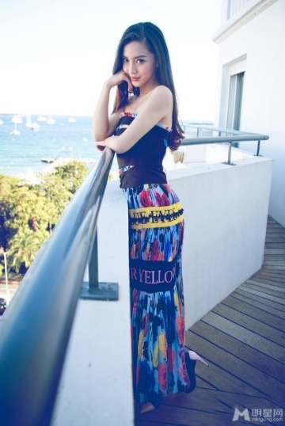


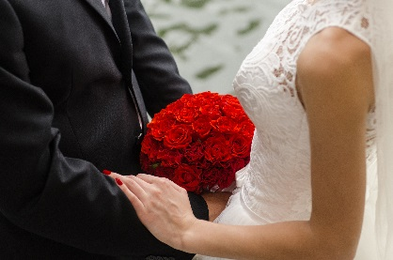

—午后·慵懒—
无论是午后阳光下慵懒的你，还是街边帅气的你，还是丛林中梦幻的你，都让我如痴如醉……

Slide 18
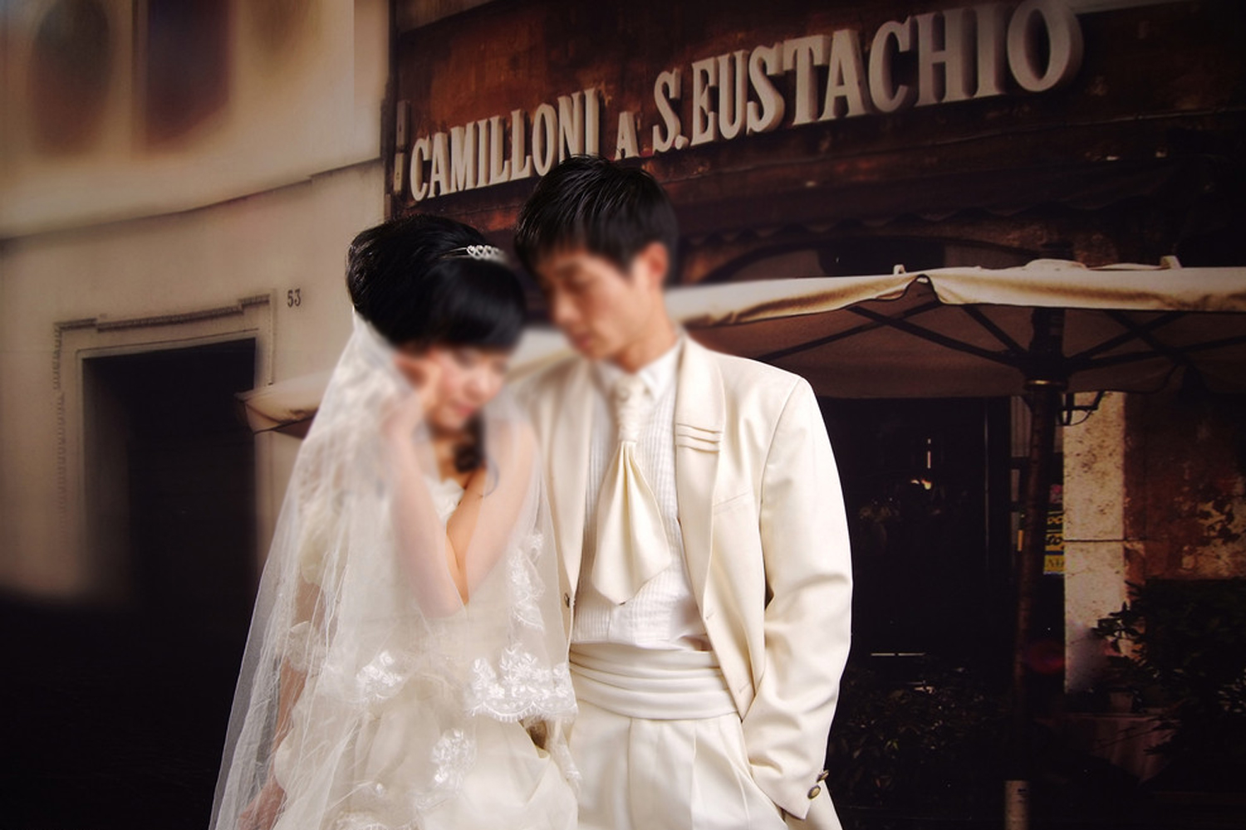


这一分，
2018年
我再次确信了一生与你携手
牵起你那纤细的小手，
瞬间融化了我那颗跳动的心……

Slide 19



2018年5月20日
—每次牵手—
在拥挤的人群中牵住了你的手，我想，能不能，一牵就是一辈子……

Slide 20
这一天，我们幸福的开始

